Slide 1
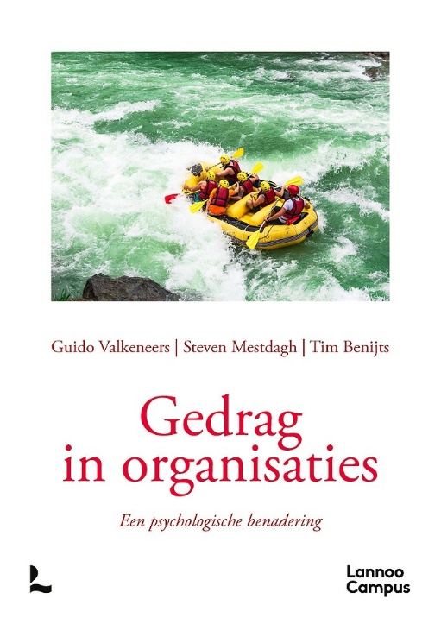
Gedrag in organisaties. Hoofdstuk I introductie in de organisatiepsychologie

Slide 2
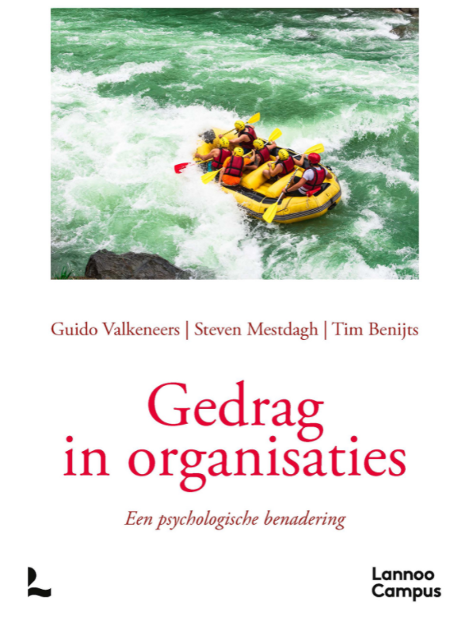
Overzicht
Wat is organisatiepsychologie?
De economische omgeving van organisaties Centraal geleide economie Vrije markt economie Gemende economie
Historiek van de organisatiepsychologie Voorgeschiedenis Scientific management Human relations beweging Revisionisme
De hedendaagse organisatie

Slide 3
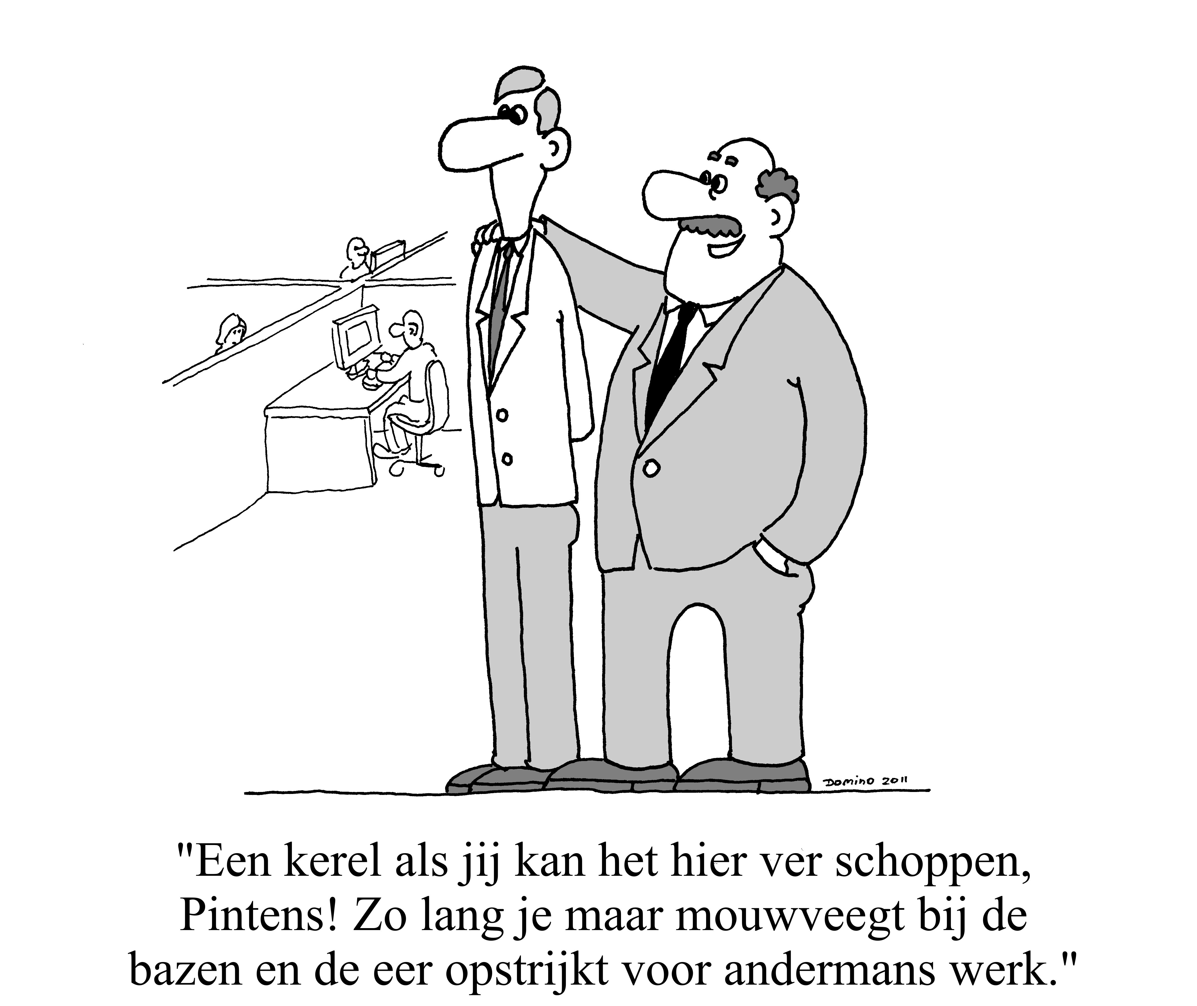
1.1 Wat is organisatiepsychologie?

Slide 4
1.1 Waarover gaat DIT HOOFDSTUK?
Wat is organisatiepsychologie?
Wat is een organisatie?
Historiek van de organisatiepsychologie
Trends in hedendaagse organisaties?

Slide 5
1.1 Wat is organisatiepsychologie?
Gaat over individueel gedrag in organisaties: - de perceptie van medewerkers in de organisatie - besluitvorming - motivatie - individuele verschillen in mogelijkheden - leerprocessen in organisaties - emoties, stress en burn-out.

Slide 6
1.1. Wat is organisatiepsychologie?
Gaat over groepsgedrag in organisaties hoe komen groepen tot stand? welke typen groepen bestaan er? hoe evolueren groepen? Hoe ontstaan effectieve teams? welke leiderschapstypen bestaan er? welke type leiderschap levert beste resultaten?

Slide 7
1.1 WAT IS ORGANISATIEPSYCHOLOGIE?
Gaat over het systeem van de organisatie
wat is de betekenis van de organisatiecultuur voor de organisatie? hoe ontstaat dergelijke cultuur en hoe kan deze doorgegeven worden? hoe worden organisaties gestructureerd? Welke typen van structurering bestaan er en hoe functioneren deze? op welke wijze kunnen organisaties veranderen?

Slide 8

1.1 Wat is organisatiepsychologie?
Wat is een organisatie?
“Organisations are composed of individuals and groups in order to achieve certain goals and objectives by means of differentiated functions that are intented to be rationally coordinated and directed through time on a continuous basis.” (M.E. Porter)

Slide 9
1.1 Wat is organisatiepsychologie?
Wat is een organisatie?
“Is een bewust gecoördineerde sociale eenheid van twee of meer personen die op een betrekkelijk continue basis functioneert om een gemeenschappelijk doel of serie van doelen te realiseren. Zij wordt gekenmerkt door formele rollen die het gedrag van haar leden definiëren en vormgeven.” (Robbins)

Slide 10
1.1 Wat is organisatiepsychologie?
Wat is een organisatie? 1. twee of meer mensen werken samen 2. gericht op realiseren van doelstellingen (mission statement) 3. specifieke taakverdeling coördinatie/gezagsrelaties zijn nodig 4. gericht op continuïteit

Slide 11

1.1 Wat is organisatiepsychologie?
Voorbeeld van een mission statement
en corporate values:
Randstad: https://www.comparably.com/companies/randstad/mission

Slide 12
1.1 Wat is organisatiepsychologie?
Mission statement
Vaak verwijzing naar Integrale Kwaliteitszorg
Laatste element vaak streven naar continuïteit van de onderneming (groeien…)

Slide 13

1.1 Wat is organisatiepsychologie?
Stakeholders van de organisatie:
Aandeelhouders (shareholders)
Medewerkers
Management
Leveranciers
Klanten

Slide 14
1.1 Wat is organisatiepsychologie?
Het is de tak van de wetenschap die op een systematische wijze het gedrag in organisaties bestudeert.
Stelselmatig bevragen van de werkelijkheid: - trachten verbanden te leggen tussen variabelen (bv. determinanten van motivatie) - op wetenschappelijke wijze, d.i. in controleerbare situaties, op basis van betrouwbare/valide metingen en op de juiste manier geïnterpreteerd.

Slide 15
1.1 Wat is organisatiepsychologie?
De organisatiepsychologie is een wetenschap: geen intuïtieve kennis; experimenteel onderzoek; & survey onderzoek. Welke zijn de beperkingen bij een survey onderzoek?

Slide 16
1.1 Wat is organisatiepsychologie?
Doelstellingen van de organisatiepsychologie - verklaring van de vaststellingen bv. medewerkerstevredenheid - voorspellingen doen bv. In geval van reorganisatie - gedrag sturen taak van management wetenschap???

Slide 17
1.2 Economische omgeving
Organisatie functioneert in een economische context. Onderneming werkt niet geïsoleerd t.o.v. de omgeving, maar vormt een onderdeel van het geheel. Vandaar economische verkenning

Slide 18
1.2 Economische omgeving
Drie manieren om de economie te organiseren
Centraal geleide economie
Gemengde economie
Vrije markt economie

Slide 19

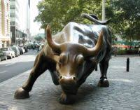
1.2 Economische omgeving
Centraal geleide economie de overheid stelt de productie van goederen en diensten vast. Problemen?
Vrije markt economie vrijheid van productie en consumptie chaos? Neen onzichtbare hand stuurt vraag en aanbod

Slide 20
1.2 Economische omgeving
Gemende markteconomie vrijheid van productie en consumptie, maar bijgestuurd door de overheid Overheid stelt minimum en maximum prijzen vast. Bv. minimumloon voor arbeid Bv. maximumprijs voor brood (eerder)

Slide 21
1.2 Economische omgeving
China
Zweden
Engeland
Cuba
Hongarije
België
USA
Centraal geleide
Vrije markt

Slide 22
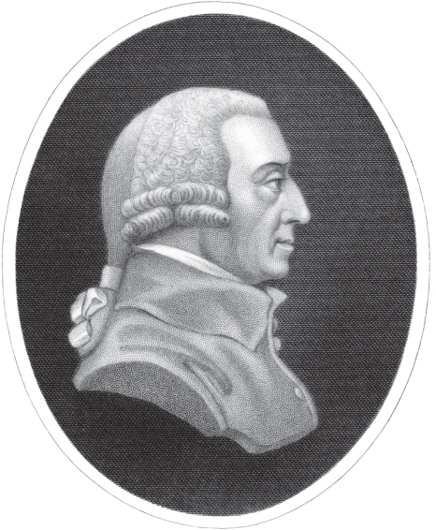
1.3 Historiek van de Organisatiepsychologie
Smith, A. (1776). The Wealth of Nations
Filosoof Grondlegger van de economie Organisatiepsycholoog
Principe van de vrije markt Door samenwerking: 1+1=3?
A. Smith

Slide 23
1.3 Historiek
Adam Smith Comparatieve voordelen = voordelen door specialisatie. Medewerkers voeren activiteiten uit in functie van de laagste opportuniteitskost. Hierdoor ontstaan comparatieve voordelen.

Slide 24
1.3 Historiek
Comparatieve voordelen Voorbeeld I Jan bakt 100 broden in 50% van zijn tijd of breit10 truien Marie bakt 50 broden in 50% van de tijd of breit 15 truien Samen 150 broden en 25 truien Goed gewerkt? Neen Kosten? Jan 1 brood = 10/100 truien = 0,1 trui Marie 1 brood = 15/50 truien = 0,3 trui Oplossing door specialisatie ontstaan comparatieve voordelen: Jan: 200 broden en 0 truien Marie: 0 broden en 30 truien totaal: 200 broden en 30 truien

Slide 25
1.3 Historiek
Comparatieve voordelen Voorbeeld II Jos bakt in 50% van de tijd 50 broden of breit 20 truien. Sofie bakt in 50% van de tijd 200 broden of breit 24 truien Totaal: 250 broden en 44 truien. Goed gewerkt? Neen Oplossing: Jos: 1 brood = 20/50 truien = 0,4 trui Sofie: 1 brood = 24/200 truien = 0,12 trui

Slide 26
1.3 Historiek
Comparatieve voordelen Voorbeeld II Sofie en Jos kunnen specialiseren in de richting van de laagste kost. Hierdoor ontstaan comparatieve voordelen. Oplossing I Jos ---- broden 40 truien Sofie 400 broden --- truien totaal: 400 broden en 40 truien Oplossing II Jos --- broden 40 truien Sofie 300 broden 12 truien Totaal: 300 broden 52 truien

Slide 27
1.3 Historiek
Evaluatie A. Smith (1776) - aandacht voor intra-individuele verschillen (cf. capaciteitenprofiel) - toepassing: doe alleen hetgeen waar je goed in bent, de rest niet. Op deze wijze wordt de welvaart maximaal. - toepassing in internationale handel door D. Ricardo.

Slide 28
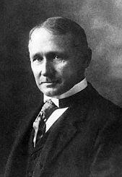
1.3 Historiek
Taylor, F. (1911). The principles of scientific management
grondlegger van het scientific management

Slide 29
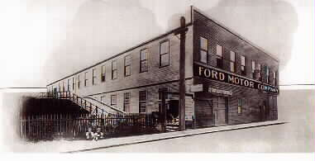
1.3 Historiek
Het scientific management Arbeid kan alleen efficiënt geordend worden als wetenschappelijk methoden gebruikt worden. - scheiding van planning en uitvoering (d.i. verticale arbeidsdeling) - opsplitsen van arbeid in eenvoudige deelbewerkingen (horizontale arbeidsdeling) - prestatieloon - tijds- bewegingsstudies: efficiënte methode? - juiste persoon voor de juiste taak selecteren - goede samenwerking tussen arbeiders en ondernemer is mogelijk.

Slide 30
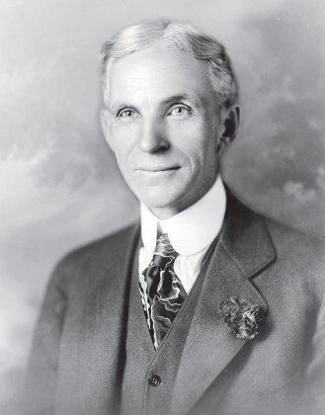
1.3 Historiek
Scientific management Opvatting over de werknemer: homo economicus, mens reageert als individu, is van nature lui, en wil graag geleid worden. Opvatting van de onderneming: optimalisering van de productie, rationele benadering van de organisatie; Taken: bewegings- en tijdsstudies, selectie van medewerkers, enz.. Nadere uitwerking: H. Ford.
The Ford Motor company,1920

Slide 31
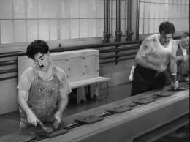
1. 3 Historiek
Welk zijn de gevolgen voor de werknemers?
Modern Times

Slide 32
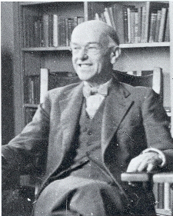
1.3 Historiek
Human relations-beweging grondlegger: E. Mayo
Hawtorne experimenten:
- geen samenhang tussen werkcondities en productie; - medewerkers gaan informele relaties opbouwen; - deze relaties spelen een belangrijke rol in productie en arbeidstevredenheid.
E. Mayo

Slide 33
1.3 Historiek
Human relations-beweging: Relaties tussen mensen spelen belangrijke rol in productie en arbeidstevredenheid. Geringe arbeidstevredenheid tast de productie aan. Aandacht voor: communicatietrainingen, leiderschapscursussen, groepstrainingen, enz.

Slide 34
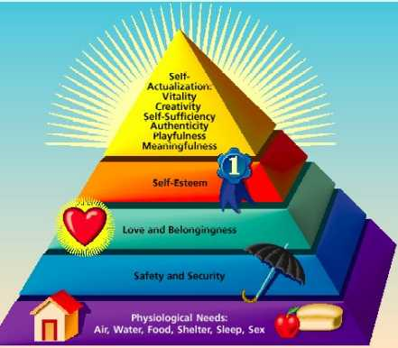
1.3 Historiek
Revisionisme Argyris, Herzberg, McGregor Mensen hebben fundamentele drang om zich te ontplooien (Maslow) Vandaar aandacht voor taakinhouden en organisatievormen. Taken: jobdesign

Slide 35

1.3 Historiek
Hedendaagse opvatting - een organisatie is geen machine maar een sociaal-technisch systeem waar kennis centraal staat. - organisatie vormt een open systeem in nauwe relatie met de omgeving; - optimale leiderschap is afhankelijk van de omstandigheden. Taken: belang van ontwikkeling competenties, tevredenheid, herontwerp van taken, …

Slide 36
1.4.1 Hedendaagse organisaties
Virtuele onderneming Hedendaagse onderneming heeft enkel aandacht voor de kernactiviteiten en via samenwerking met andere bedrijven,via uitbesteding en Lean organization naar de virtuele onderneming (rol van informatietechnologie);

Slide 37
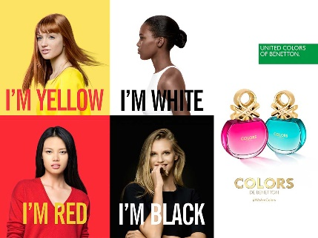
1.4.1 Hedendaagse organisaties
Virtuele organisatie Kerncompetenties: deze vaardigheden en technologieën waardoor de organisatie een unieke positie inneemt. Bv. Kerncompetenties van Ford zijn aanmaken van de motor en de assemblage van de onderdelen. Alle overige activiteiten kunnen uitbesteed worden. In de limiet… een ‘lege doos’. Bv. Benetton.

Slide 38

1.4.2 Hedendaagse organisaties
Mensgerichte organisatie d.w.z. groeiend besef dat mensen het verschil kunnen maken met de concurrent. - verbetering van de taakinhoud (taakverbreding, taakverrijking… ) - starten van autonome werkgroepen - empowerment: verantwoordelijkheden en bevoegdheden naar de werkvloer.

Slide 39
1.4.2 Hedendaagse organisaties
Mensgerichte organisatie: van werknemers participatie naar autonomie inzake beslissingen op de werkvloer. Verantwoordelijkheden EN bevoegdheden naar de werkvloer;
afname van ‘command-and-control’; manager wordt coach, begeleider;
vaak samenhang tussen autonomie en tevredenheid.

Slide 40
1.4.3 Hedendaagse organisaties
Organisatie is een kennisonderneming P. Drucker: medewerkers zijn ‘kenniswerkers’ Hoe ontwikkelt zich kennis in de onderneming? Hoe kan deze kennis gemanaged worden? Klassieke leerprocessen (Pavlov, Skinner, Bandura) Visie van Kolb over het leren in organisaties? Visie van Nonaka en Takeuchi over leren in de organisaties
AI zal een steeds belangrijkere rol gaan spelen in de ontwikkeling van kennis. Kan AI de rol van de kenniswerkers overnemen?

Slide 41
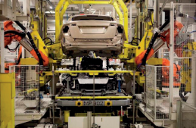
1.4.4 Hedendaagse organisaties
Geautomatiseerde organisatie toename van robots waardoor efficiënter geproduceerd kan worden; introductie van artificiële intelligentie en humanoïde robots, waardoor nog meer productieverbeteringen gerealiseerd kunnen worden ERP waardoor alle bedrijfsprocessen geconnecteerd worden, maar ook bedrijven onderling.
Door deze automatisering verdwijnen tal van jobs in de organisatie; een beperkt aantal nieuwe jobs ontstaan.
Op weg naar een virtuele organisatie, waarbij een beperkt aantal medewerkers vanuit hun huisadres het werk doen. Gevolgen voor aansturing?

Slide 42
1.4.4 Hedendaagse organisaties
Geautomatiseerde organisatie Via outsourcing naar de virtuele onderneming?
E-commerce in de B2B, bijna voor 100%, Bedrijf = netwerkorganisatie;

Slide 43
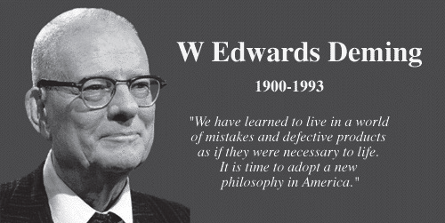
1.4.5 Hedendaagse organisaties
Klantgerichte organisatie

Slide 44
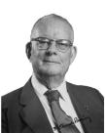
1.4.5 Hedendaagse organisaties
Integrale kwaliteitszorg
Grondlegger: E. Deming (1951)
Plan do check act cirkel (wheel of quality)
Borging van hetgeen bereikt werd
14 principes voor management
E. Deming

Slide 45
1.4.5 Hedendaagse organisaties
TQM
Plan
Do
Act
Check
CONTINUOUS PROGRESS

Slide 46

1.4.5 Hedendaagse organisaties
Integrale Kwaliteitszorg: vijf principes
Sterke klantgerichtheid. Interne en externe klanten
Aandacht voor continue verbetering. Kaizen = stap voor stap verbeteren
Verbetering van de kwaliteit van ALLES wat de onderneming doet
Meten is weten
Empowerment van medewerkers. Beperking van middenkader. Participatief leiderschap. Verantwoordelijkheden en bevoegdheden naar de werkvloer. ‘Speelruimte’ voor de medewerkers.

Slide 47
1.4.5 Hedendaagse organisaties
In het verlengde van kwaliteitszorg:
Lean management
Het gaat om een geheel van methoden en technieken die erop gericht zijn om alle vormen van verspilling (Muda is Japans voor verspilling) tegen te gaan en enkel die activiteiten uit te voeren die een directe toegevoegde waarde hebben.

Slide 48
1.4.5 Hedendaagse organisaties
Lean management
Het logistieke aspect van Lean is gebaseerd op just in time (JIT). Producten worden enkele gemaakt op bestelling van de klant: geen voorraden afgewerkte producten. Er zijn geen voorraden grondstoffen, geen voorraden hulpstoffen, geen voorraden half afgewerkte producten. Leveranciers leveren op het moment dat het onderdeel gebruikt kan worden.

Slide 49

1.4.6 Hedendaagse organisaties
Globalisering
Producten en diensten gaan over de landsgrenzen heen, bv. Audi, maar ook investeringen (Bekaert, Ahold,…) en zoeken van leveranciers.
Buitenlandse opdrachten geven aanleiding tot contacten met mensen uit andere culturen. Bv. medewerkers van Philips. Omgaan met andere waarden/gebruiken (bv. onderhandelingen, afspraken op papier, geschenken geven…) cfr. Hofstede.
Verplaatsing van werk naar de lagelonenlanden, niet alleen van routinematige werkzaamheden, maar ook softwareontwikkeling Vooral arbeidsintensieve ondernemingen verplaatsen hun activiteiten
Integratie van kennis/vaardigheden/technologieën uit andere landen

Slide 50
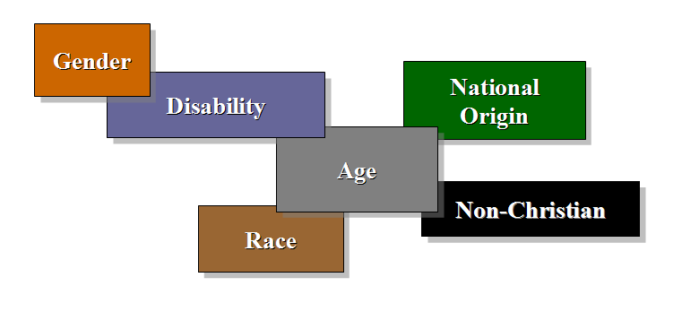
1.4.7 Hedendaagse organisaties
Diversiteit in organisaties

Slide 51
1.4.7 Hedendaagse organisaties
Diversity management - gaat om verschillen tussen medewerkers van één onderneming. Verschillen bestaan aan de oppervlakte (bv. geslacht) en in de diepte (bv. waarden).
Er bestaan een aantal wettelijke regelingen (verbod op discriminatie op grond van geslacht, huidskleur, leeftijd enz…)

Slide 52
1.4.7 Hedendaagse organisaties
Bestaan er verschillen tussen leeftijdsgroepen? Er bestaan negatieve stereotypen ten opzichte van oudere medewerkers. Maar de vraag of deze terecht zijn. … Oudere medewerkers zijn meer gemotiveerd, meer betrokken bij hun job, minder afwezig en zijn meer trouw aan de werkgever.

Slide 53
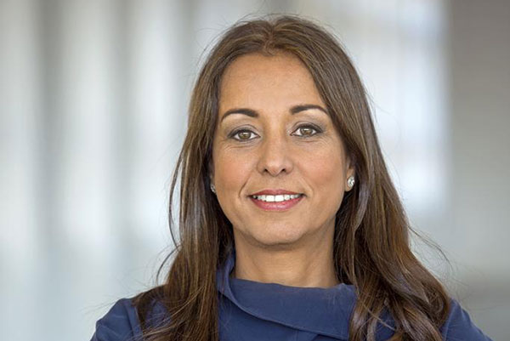
1.4.7 Hedendaagse organisaties
Diversity management - m.b.t. geslacht: vrouwen disproportioneel veel in eenvoudige beroepen, en relatief weinig in managementfuncties. Topmanagement slechts heel beperkt aantal vrouwen. Vrouwen verdienen minder dan mannen in gelijkaardige functies: de zgn. loonkloof Glazenplafond effect: probleem Wel …. geleidelijke verbetering van dit probleem… Maar mevr. Kadri…
Mevr. Kadri, CEO van Syensqo

Slide 54
1.4.7 Hedendaagse organisaties
Diversity management van etnische minderheden - minder vooruitgang in arbeidsparticipatie dan bij de vrouwen - relatief veel laaggeschoolden - rapporteren vaak discriminatie: geen glazen plafond, maar een echt plafond, maar…
Mevr. Kadri was tijdens de voorbije jaren de best betaalde CEO van een Belgische beursgenoteerde onderneming
Mevr. Kadri, CEO van Syensqo

Slide 55
1.4.7 Hedendaagse organisaties
Er bestaan eveneens verschillen in persoonlijkheid, attitudes, waarden, etc. Management dient ervoor te zorgen dat alle medewerkers zich thuis voelen in de organisatie en het beste van zichzelf kunnen geven. Bv. Diversiteit bij Starbucks.

Slide 56
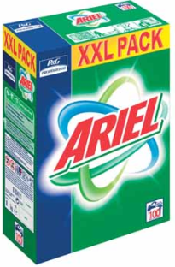

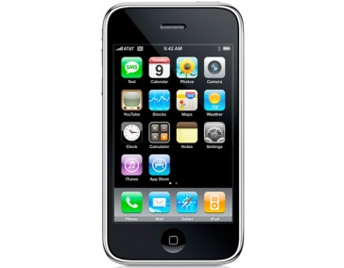
1.4.8 Hedendaagse organisaties
Drang naar innovaties
Hoe nieuw zijn innovaties? - continue innovaties
- discontinue innovaties: internet, AI
- en hoe nieuw is een smarthone?

Slide 57
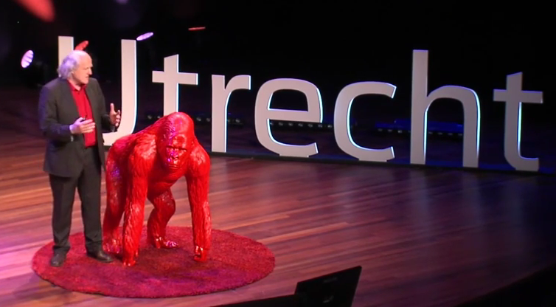
1.4.8 Hedendaagse organisaties
Jef Staes

Slide 58
1.4.9 Hedendaagse organisaties
Het Nieuwe werken - Tijd- en plaatsonafhankelijk werken - Management van resultaten jobcrafting en aangepast management
- Vrije toegang tot kennis, ervaringen en informatie. Klemtoon op teamwork - Flexibele arbeidsrelaties

Slide 59

1.4.9 Hedendaagse organisaties
Het Nieuwe Werken

Slide 60
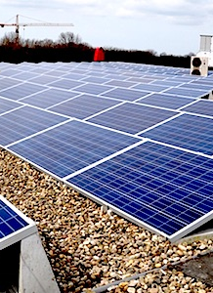
1.4.10 HEDENDAAGSE ORGANISATIES
Maatschappelijk Verantwoord Ondernemen (MVO)
Het gaat om het bewust richten van alle ondernemingsactiviteiten op de creatie van waarde in drie dimensies – profit, planet, people – en daarmee op een bijdrage aan de maatschappelijke welvaart op de langere termijn.
Uitgangspunten zijn:
MVO is een integrale visie;
MVO wordt geïmplementeerd in alle bedrijfsprocessen;
MVO is maatwerk;
MVO is een continu proces.

Slide 61
1.4.10 HEDENDAAGSE ORGANISATIES
Maatschappelijk verantwoord ondernemen Wat is Cradle-to-Cradle principe? Het is de limiet van milieuvriendelijk produceren.

Slide 62
Doelstellingen
Na de studie van het hoofdstuk ben je in staat om:
een omschrijving te geven van de organisatiepsychologie; een omschrijving te geven van een organisatie; de rol van de mission statement en corporate values van een organisatie aan te geven; de drie ideaaltypen van economische organisatie van de samenleving te bespreken; de bijdrage van A. Smith tot de organisatiepsychologie te bespreken;

Slide 63
Doelstellingen II
Na de studie van dit hoofdstuk
ben je in staat om: een inzicht te geven in de principes van het scientific management; de bijdrage van de human relations tot de organisatiepsychologie te bespreken; het revisionisme in een historische context te plaatsen; de principes van integrale kwaliteitszorg te bespreken; enkele hedendaagse tendensen in organisaties te bespreken; aan te geven waarom diversiteit in personeelsbestand een belangrijke kwestie geworden is; te bespreken waarom innovaties van levensbelang zijn voor organisaties; de principes van Het Nieuwe Werken te bespreken; de grondslagen van het Maatschappelijk Verantwoord Ondernemen te bespreken.

Slide 64
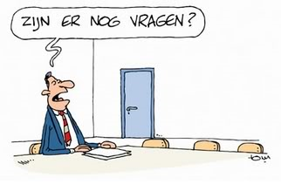

Slide 65
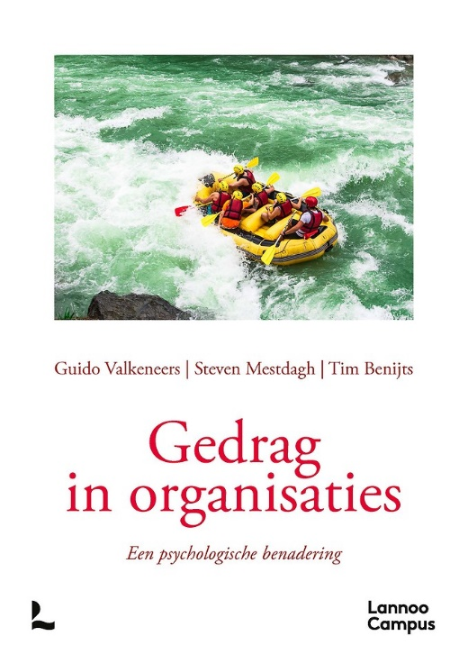
Gedrag in organisaties

